Slide 1
Как сделать гиперссылку
1. Выделяем нужный текст
2. Заходим во вкладку «Вставка»

Slide 2
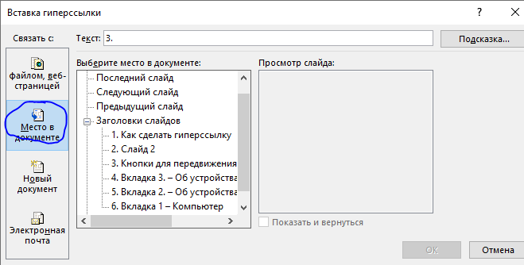
3.

Slide 3
Кнопки для передвижения по презентации
Вкладка 1. – О компьютере
Вкладка 2. – Об устройствах ввода информации
Вкладка 3. – Об устройствах вывода информации

Slide 4
Вкладка 3. – Об устройствах вывода информации

Slide 5
Вкладка 2. – Об устройствах ввода информации

Slide 6
Вкладка 1 – Компьютер

